Slide 1
Рамиль Гизатуллин
Адвокат башкирской республиканской коллегии адвокатов
Тема: «Актуальные проблемы привлечения экспертов в ходе предварительного следствия»

Slide 2
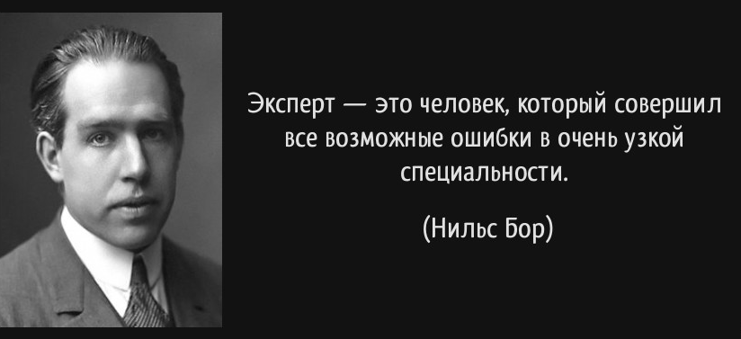
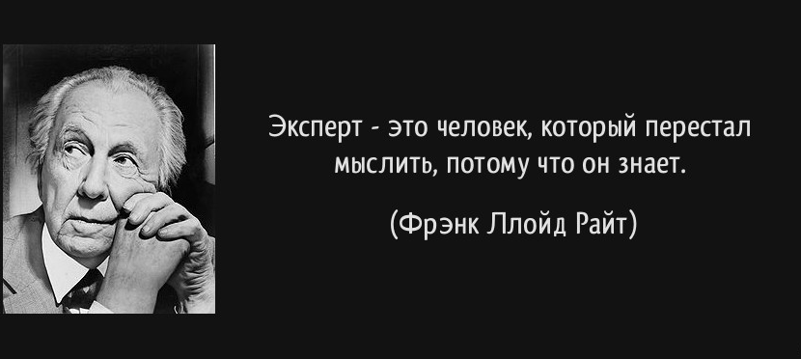
Ученые об экспертах

Slide 3
Уголовно–процессуальный кодекс РФ
Статья 57 «Эксперт»
Эксперт - лицо, обладающее специальными знаниями и назначенное в порядке, установленном настоящим Кодексом, для производства судебной экспертизы и дачи заключения (часть 1).
За дачу заведомо ложного заключения эксперт несет ответственность в соответствии со статьей 307 Уголовного кодекса РФ (ч. 5).
За разглашение данных предварительного расследования эксперт несет ответственность в соответствии со статьей 310 Уголовного кодекса РФ (ч. 6).
Статья 74 «Доказательства»
1. Доказательствами по уголовному делу являются любые сведения, на основе которых суд, прокурор, следователь, дознаватель в порядке, определенном настоящим Кодексом, устанавливает наличие или отсутствие обстоятельств, подлежащих доказыванию при производстве по уголовному делу, а также иных обстоятельств, имеющих значение для уголовного дела.
2. В качестве доказательств допускаются: заключение и показания эксперта.

Slide 4
Уголовно–процессуальный кодекс РФ
Статья 204 «Заключение эксперта»
1. В заключение эксперта указываются:
1) дата, время и место производства судебной экспертизы;
2) основания производства судебной экспертизы;
3) должностное лицо, назначившее судебную экспертизу;
4) сведения об экспертном учреждении, а также фамилия, имя и отчество эксперта, его образование, специальность, стаж работы, ученая степень и (или) ученое звание, занимаемая должность;
5) сведения о предупреждении эксперта об ответственности за дачу заведомо ложного заключения;
6) вопросы, поставленные перед экспертом;
7) объекты исследований и материалы, представленные для производства судебной экспертизы;
8) данные о лицах, присутствовавших при производстве судебной экспертизы;
9) содержание и результаты исследований с указанием примененных методик;
10) выводы по поставленным перед экспертом вопросам и их обоснование.
2. Если при производстве судебной экспертизы эксперт установит обстоятельства, которые имеют значение для уголовного дела, но по поводу которых ему не были поставлены вопросы, то он вправе указать на них в своем заключении.
3. Материалы, иллюстрирующие заключение эксперта (фотографии, схемы, графики и т.п.), прилагаются к заключению и являются его составной частью.

Slide 5
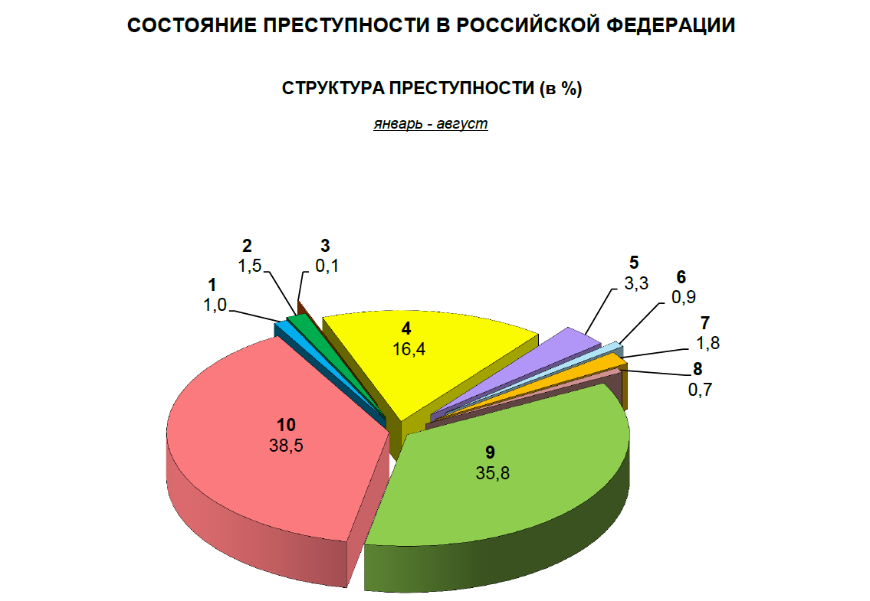
Краткая характеристика состояния преступности
в Российской Федерации за январь-август 2021 года*
Больше половины всех зарегистрированных преступлений (53,9%) составляют хищения чужого имущества, совершенные путем: кражи – 485,1 тыс. (-1,4%), мошенничества – 221,8 тыс. (+1,5%), грабежа – 21,9 тыс. (-19,0%), разбоя – 2,9 тыс. (-18,5%). Общее количество преступлений данной категории составляет 731,7 тыс.
мошенничество, 7) грабеж и разбой, 9) кража
*Официальные сведения ФКУ «Главный информационно – аналитический центр» МВД России

Slide 6
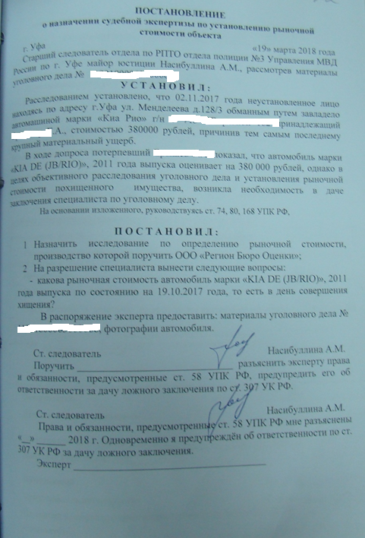
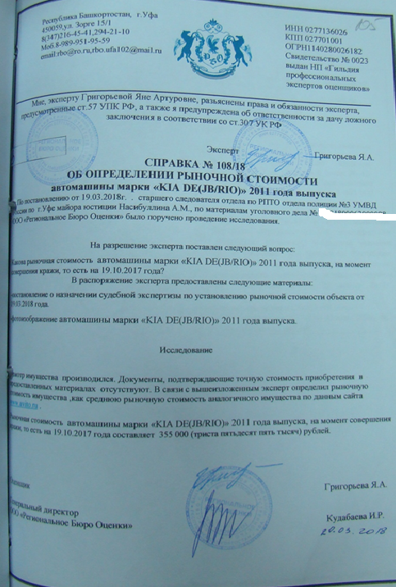

Slide 7
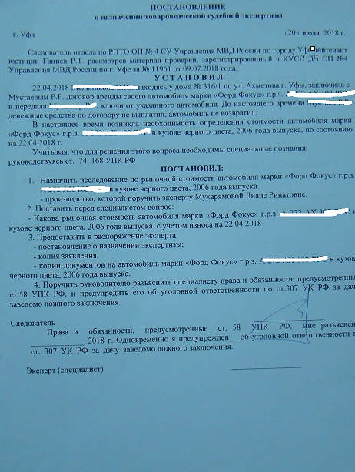
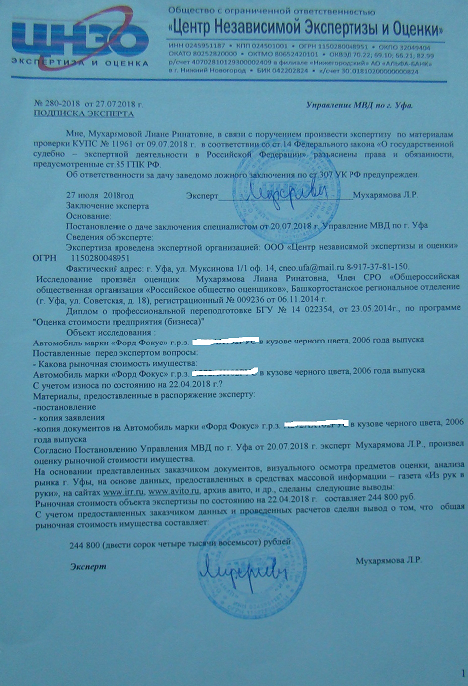

Slide 8
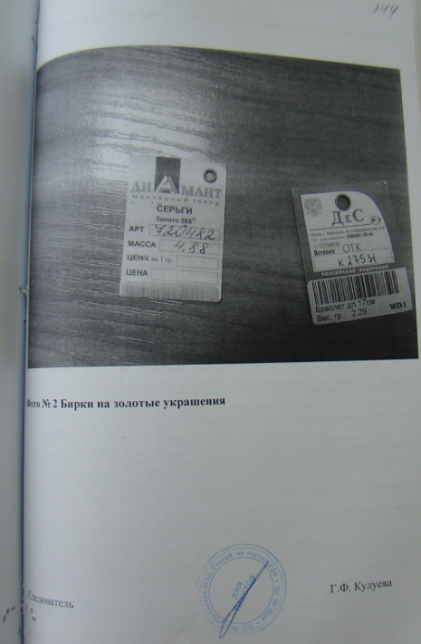
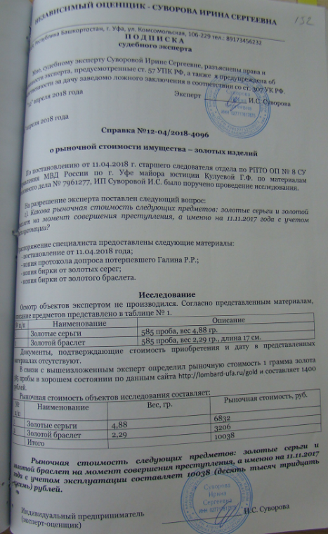

Slide 9
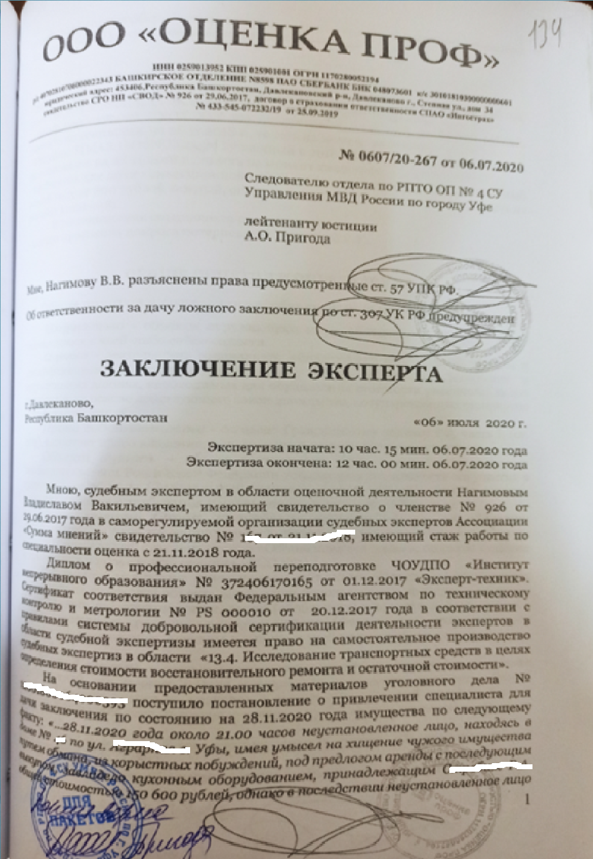
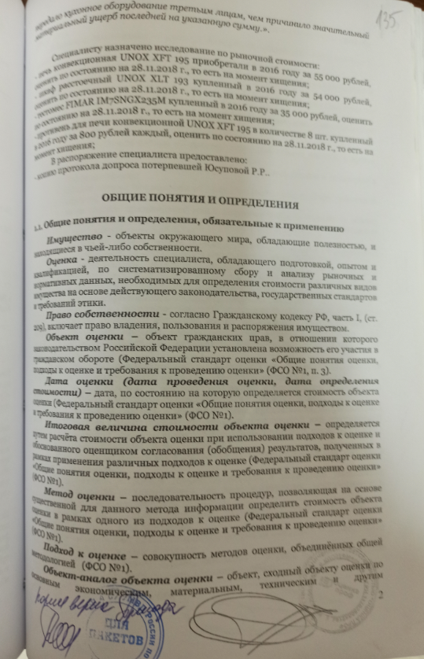

Slide 10
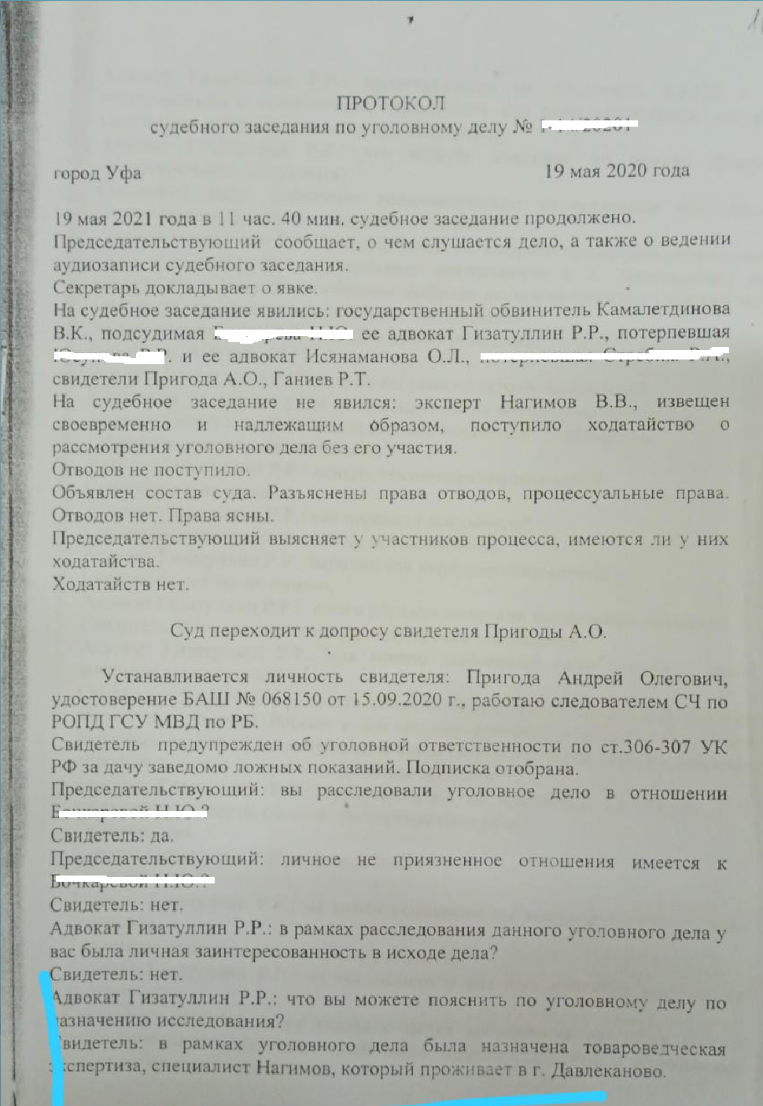
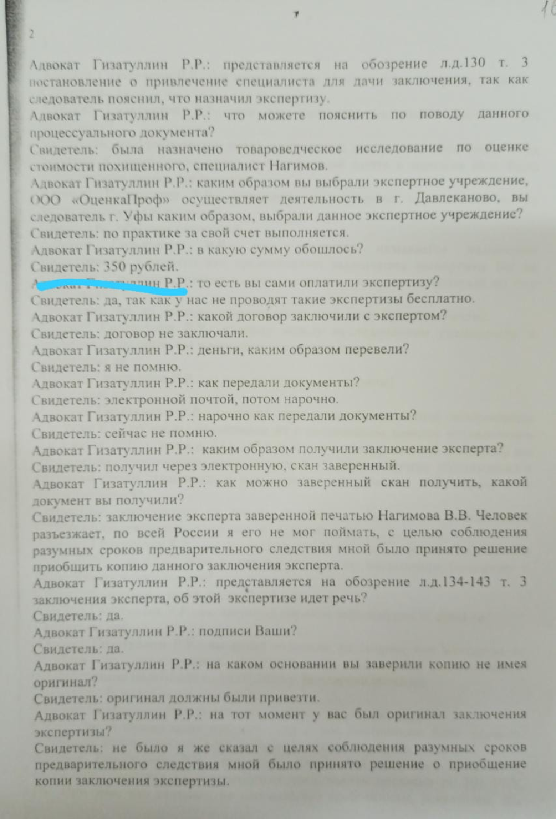

Slide 11
Уголовно–процессуальный кодекс РФ
Статья 75 «Недопустимые доказательства»
Доказательства, полученные с нарушением требований настоящего Кодекса, являются недопустимыми. Недопустимые доказательства не имеют юридической силы и не могут быть положены в основу обвинения, а также использоваться для доказывания любого из обстоятельств, предусмотренных статьей 73 УПК РФ.
Из приговора Уфимского районного суда Республики Башкортостан по результатам рассмотрения уголовного дела:
Исходя из справки № об определении рыночной стоимости автомашины марки «данные изъяты», рыночная стоимость на ДД.ММ.ГГГГ составляет <данные изъяты> тыс. рублей.
Изложенные доказательства оценены судом с точки зрения относимости и признаны таковыми, поскольку они свидетельствуют об обстоятельствах рассматриваемого преступления.
Суд не может согласиться с доводами стороны защиты о недопустимости справки об определении рыночной стоимости автомобиля марки KIA RIO.
Анализируя справку № об определении рыночной стоимости автомобиля марки «данные изъяты», суд считает, что выводы эксперта с учетом совокупности исследованных доказательств, не вызывают сомнений в своей достоверности, поскольку научно обоснованы, аргументированы и нашли свое подтверждение в ходе судебного следствия.
Каких-либо существенных нарушений при назначении оценки, ее проведении, не допущено. В связи с изложенным, суд признает справку об определении рыночной стоимости, допустимым и достоверным доказательством, которое может быть положено в основу приговора.

Slide 12
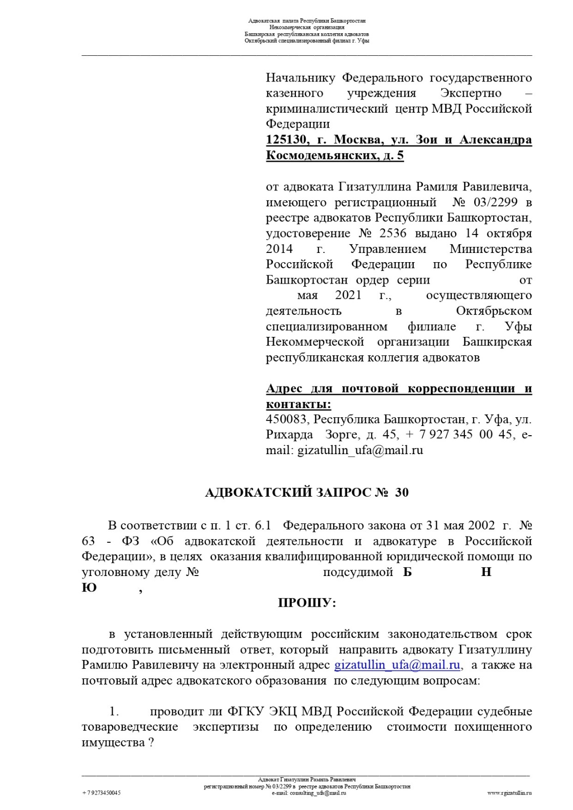
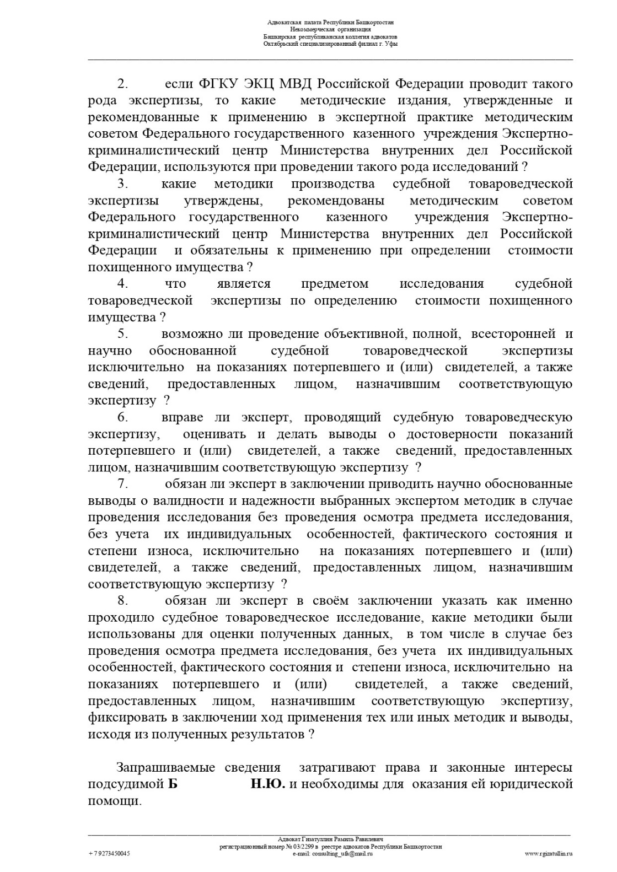

Slide 13
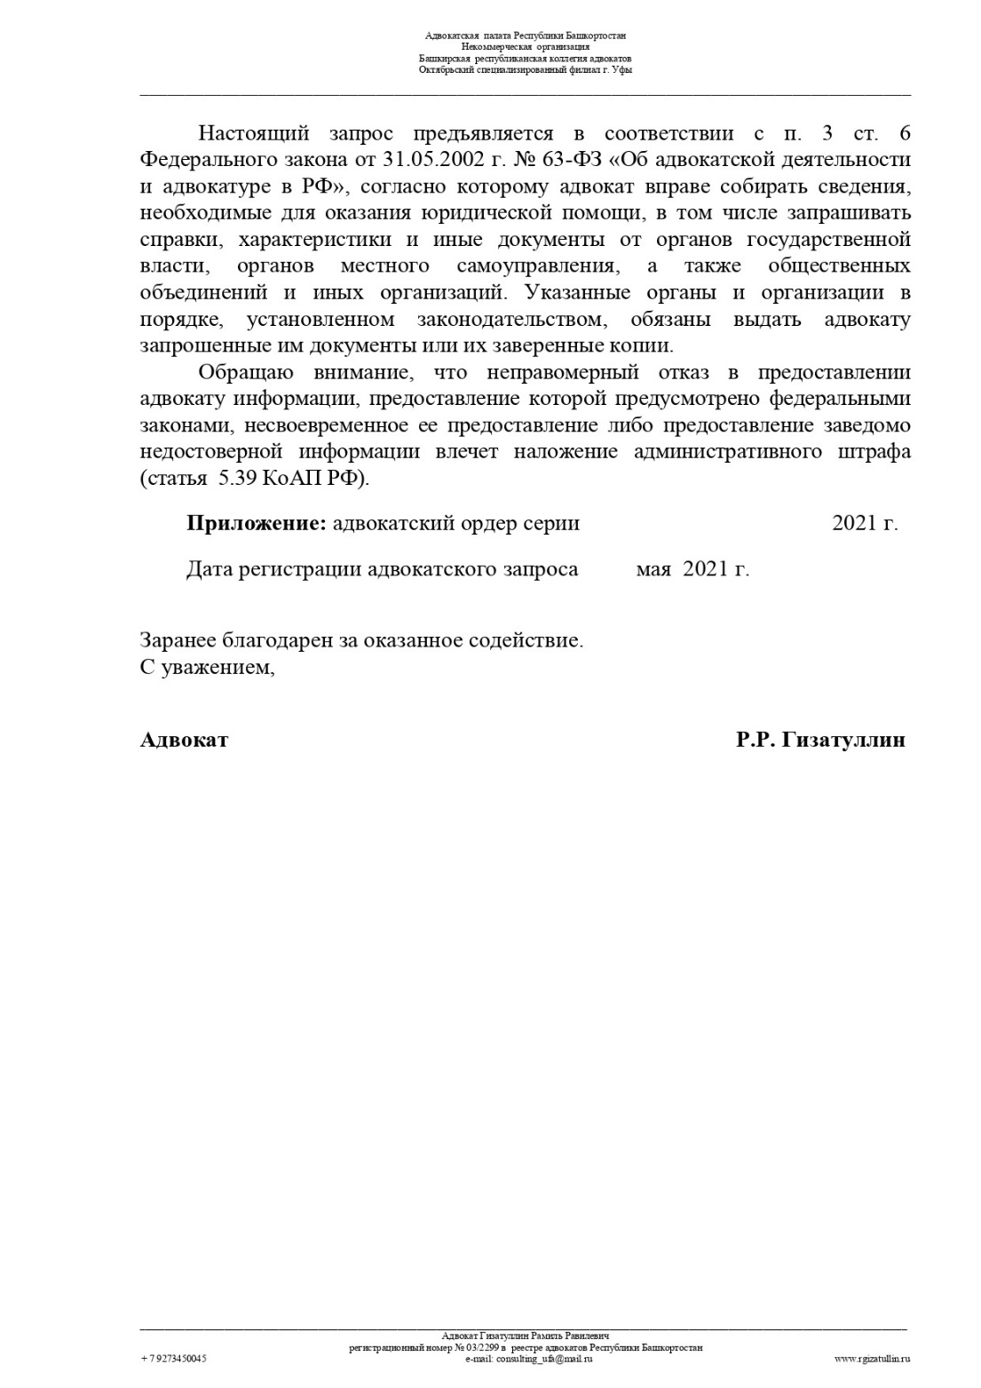

Slide 14
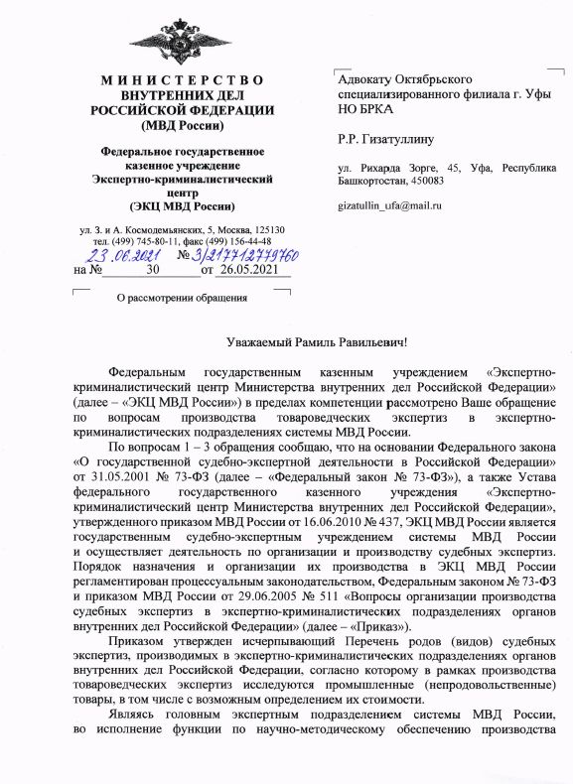
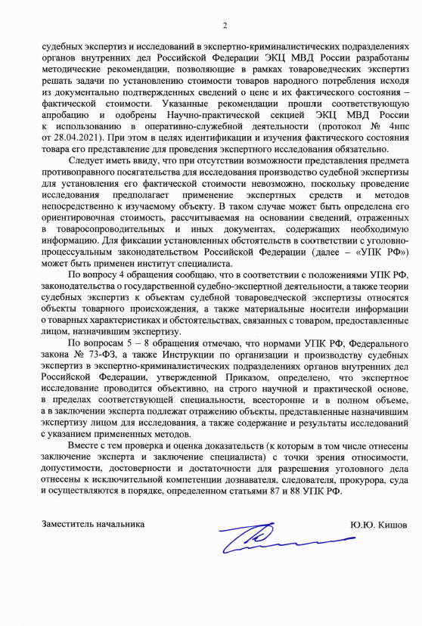

Slide 15
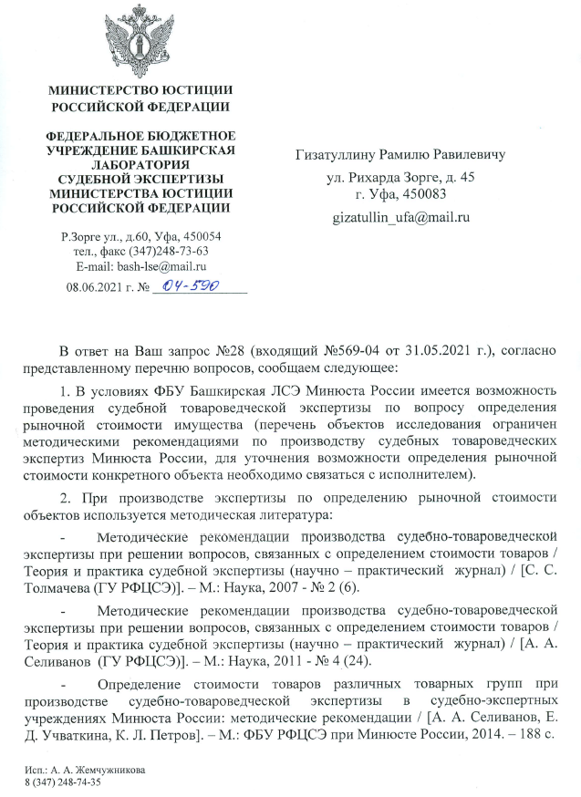
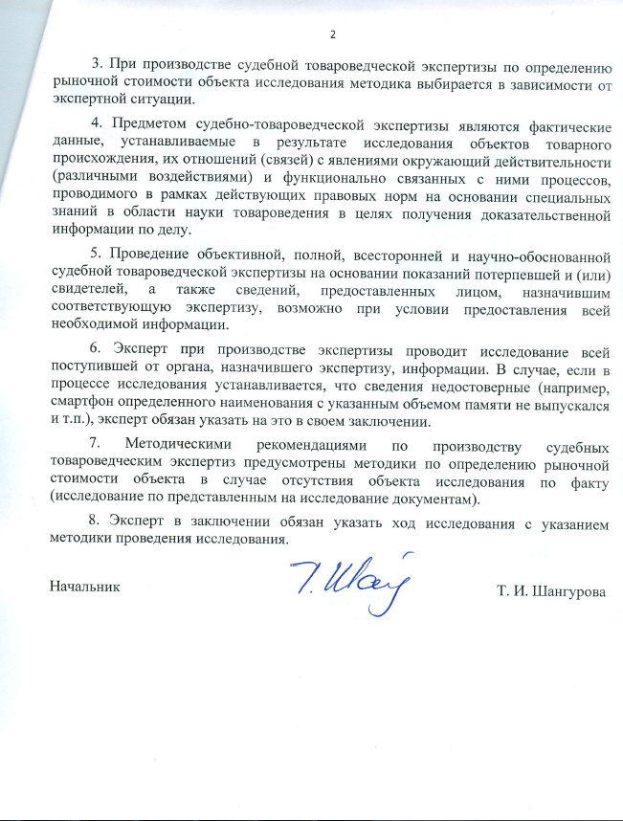

Slide 16






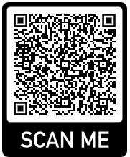


Адвокат Гизатуллин Рамиль
Башкирская республиканская коллегия адвокатов
450083, г. Уфа, ул. Рихарда Зорге, д. 45
gizatullin_ufa@mail.ru
+ 7 927 345 00 45
+ 7 917 355 00 45
Мне доверяют

